Slide 1
ОБПОУ «Курский государственный политехнический колледж»
Разработка информационной системы
«Дополнительное образование в Корочкинской ООШ»
Выполнил студент
Группы ИС-41:
Гребенников А.Д.
Курск 2024

Slide 2
Актуальность
Цель
Разработка
Заключение
Проект
ERD

Slide 3
Актуальность работы

Slide 4
Цель работы
Корочкинская основная общеобразовательная школа, стремясь идти в ногу со временем, инициировала проект по разработке десктопного приложения на языке C# с использованием WPF для информационной системы «Дополнительное образование в Корочкинской ООШ».

Slide 5
Для разработки

Slide 6
ERD - диаграмма

Slide 7
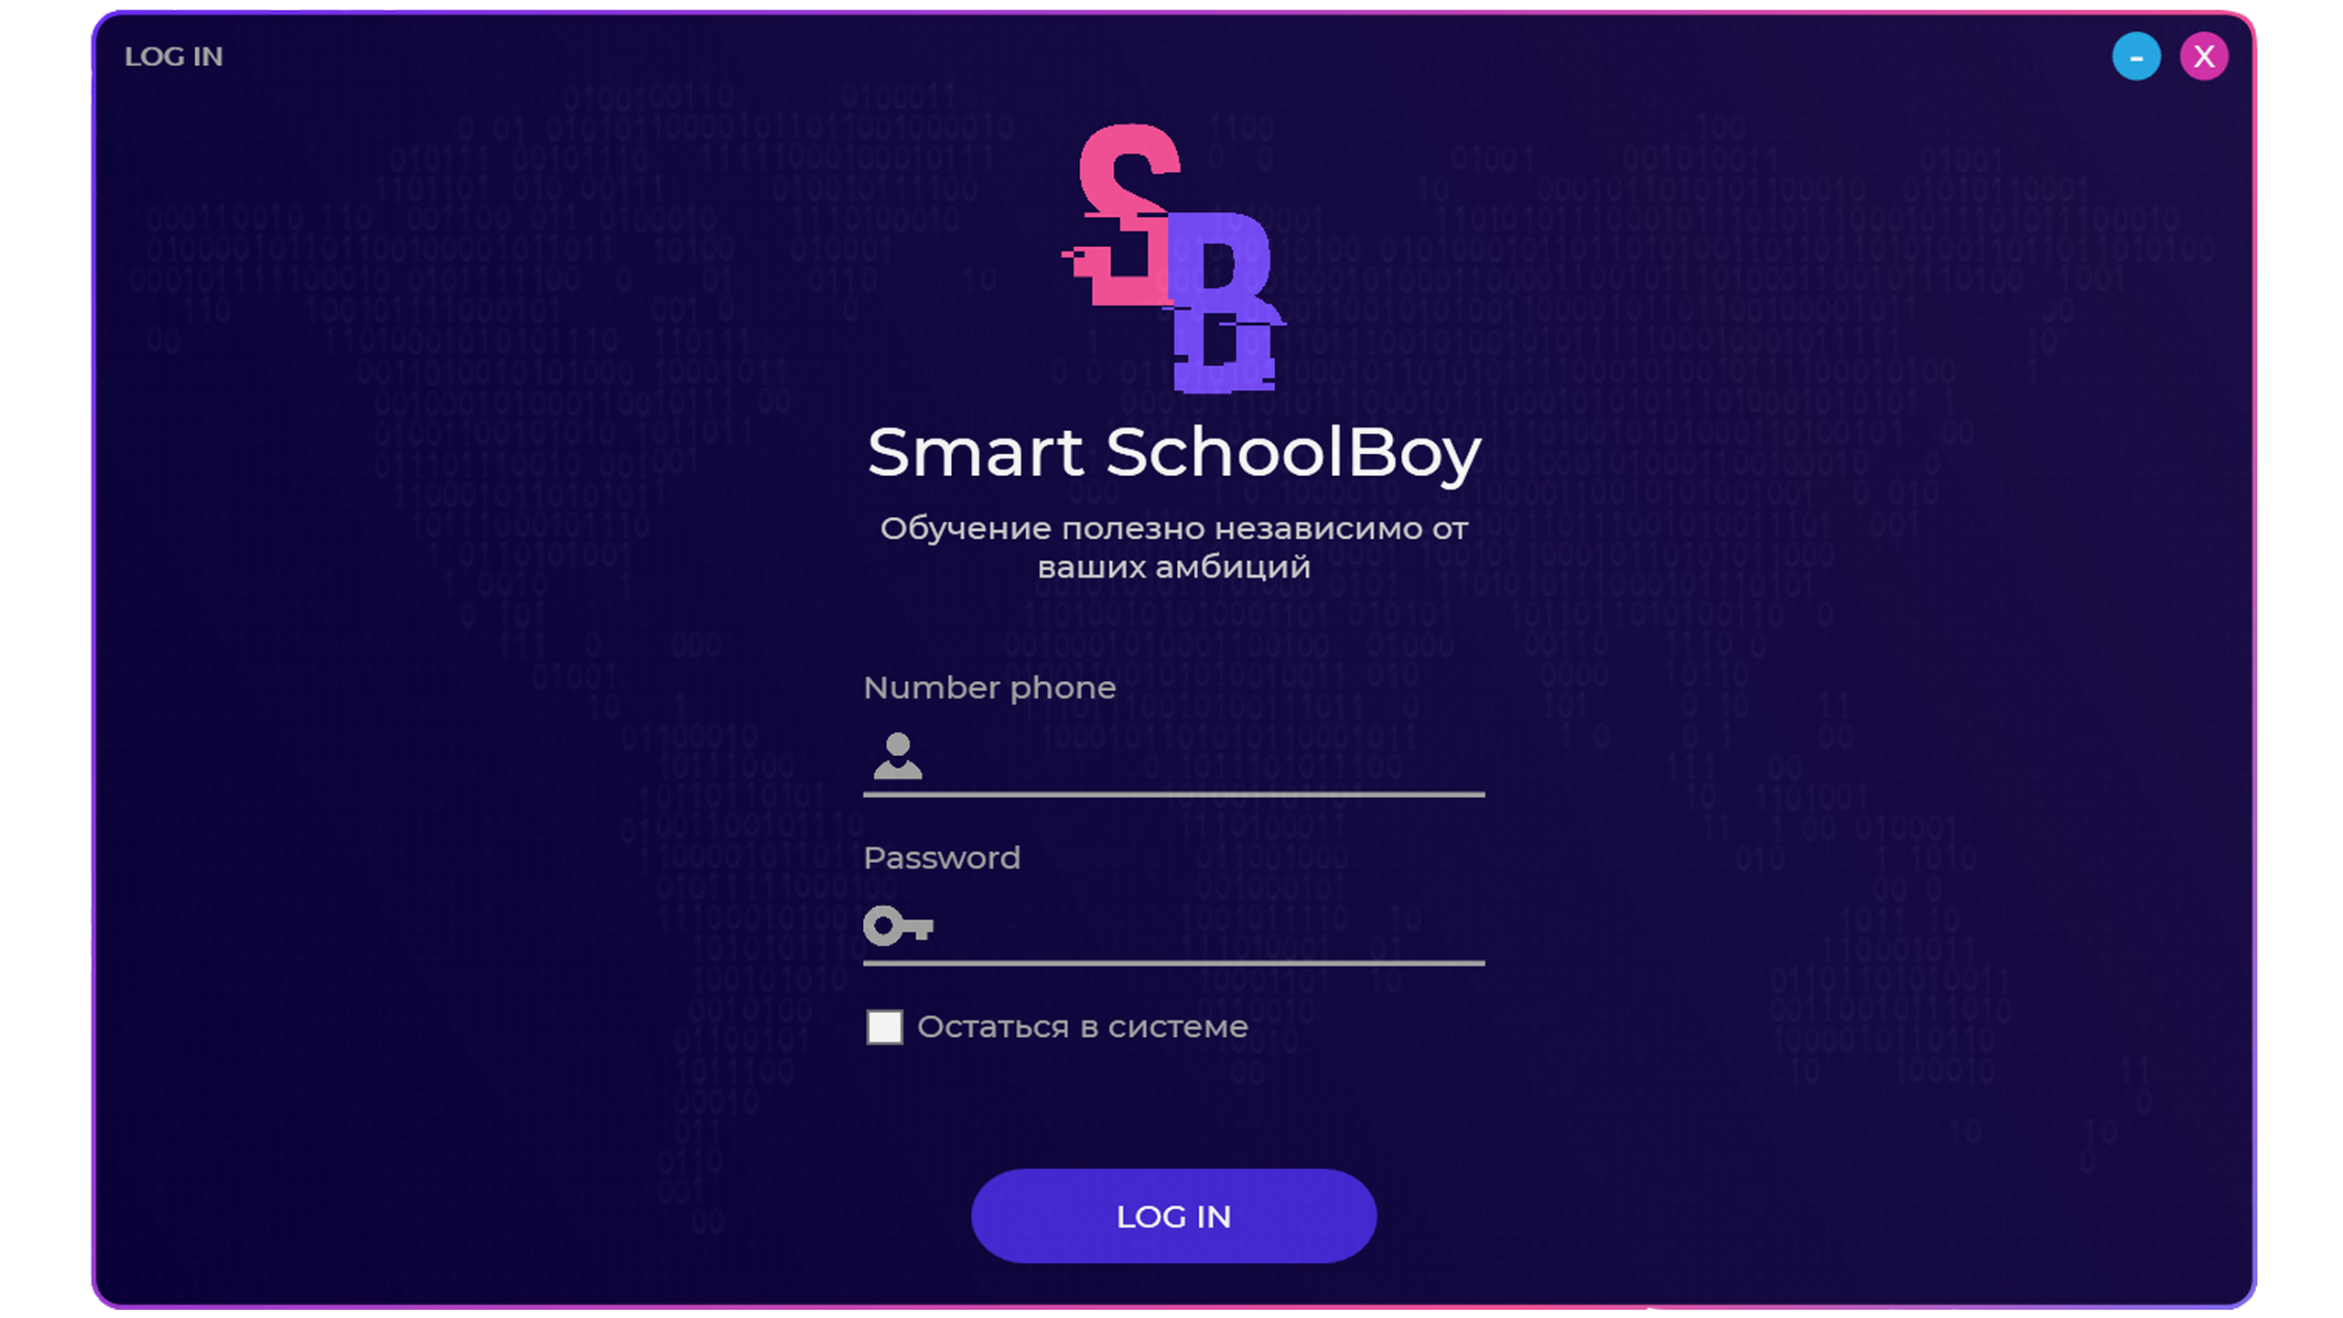
Рабочий проект

Slide 8
Заключение

